Slide 1



Unidad 7: Dios ha hablado
Estudio 29: Jesús, superior a Moisés
15 de agosto de 2017
Iglesia Bíblica Bautista de Aguadilla
La Biblia Libro por Libro, CBP®

Slide 2
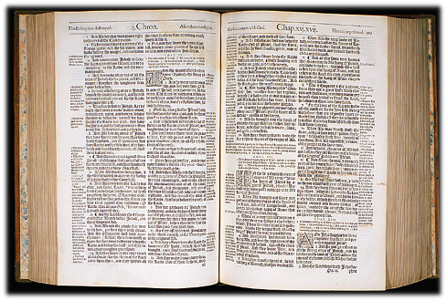
Texto Básico
Hebreos
  3.5-15
  4.1-2, 11-12

Slide 3

Versículo Clave:
Hebreos 3.6, RVR60
“Pero Cristo como hijo sobre su casa, la cual casa somos nosotros, si retenemos firme hasta el fin la confianza y el gloriarnos en la esperanza.”

Slide 4

Verdad Central
La superioridad de Jesús sobre Moisés muestra la importancia de la obra de Cristo y la necesidad de ser fieles hasta el fin como quienes entraremos en el reposo de Dios.

Slide 5

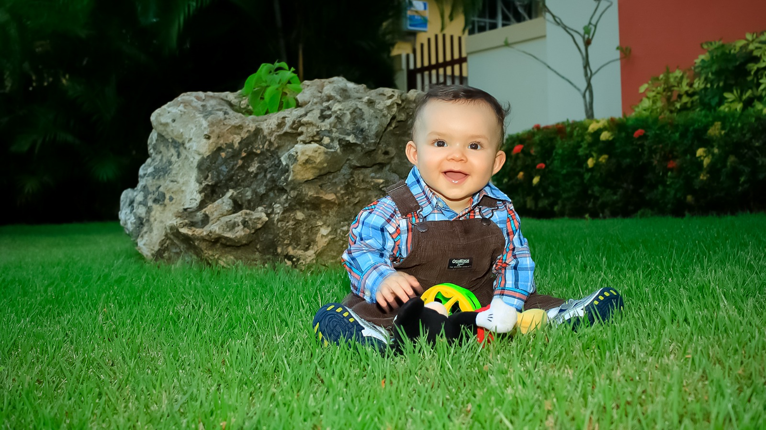

Metas de Aprendizaje
Que el alumno demuestre:
Su conocimiento de los aspectos en los cuales Cristo es superior a Moisés (y a toda otra cosa creada), y
Su decisión de renovar o emprender su fidelidad a Cristo.
Notes:
5

Slide 6
Bosquejo
Moisés es siervo del Señor Jesús
(Hebreos 3.5-6)
El peligro de no creer
(Hebreos 3.7-15)
El reposo del pueblo de Dios
(Hebreos 4.1-2, 11-12)

Slide 7
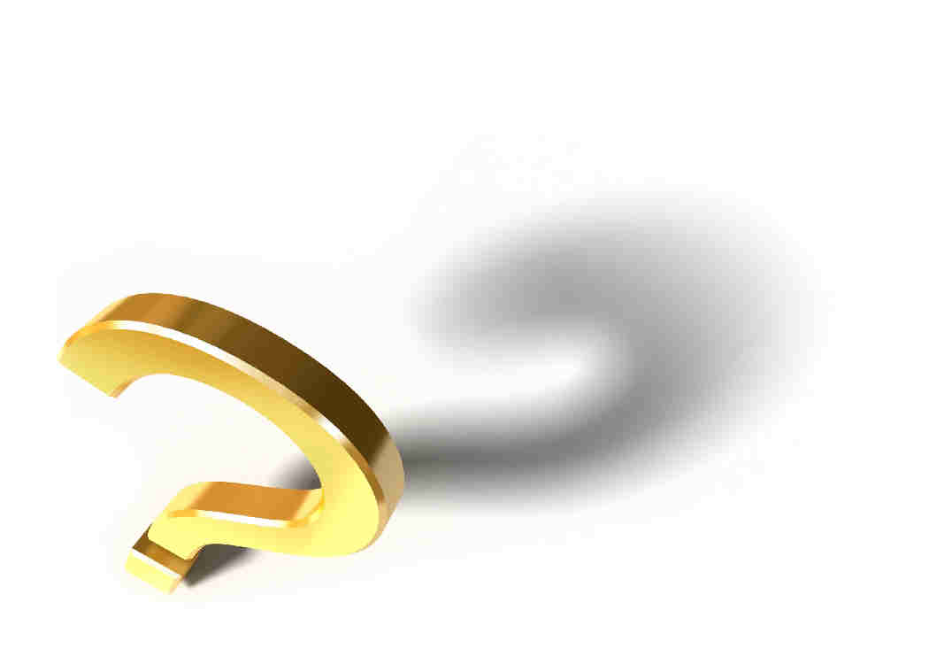
Para Considerar
¿Qué nos dice la Palabra de Dios acerca de la situación del hombre?

Slide 8
Para Considerar
¿Qué plan nos presenta Dios para no condenarnos?

Slide 9
Para Considerar
¿Cuál es la consecuencia de no hacer caso a esa oferta de Dios?

Slide 10
Para Considerar
En el ejemplo de Moisés, veremos que no sólo es cuestión de obrar según Dios lo manda, sino creer (tener fe) en Él.

Slide 11
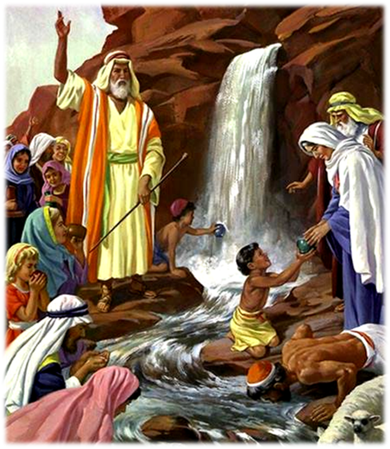
Moisés es siervo del Señor Jesús
(Hebreos 3.5-6)
Notes:
11

Slide 12
Moisés es siervo del Señor Jesús
(Hebreos 3.5-6)
Hebreos 3.5–6 (RVR60)
⁵ Y Moisés a la verdad fue fiel en toda la casa de Dios, como siervo, para testimonio de lo que se iba a decir;
⁶ pero Cristo como hijo sobre su casa, la cual casa somos nosotros, si retenemos firme hasta el fin la confianza y el gloriarnos en la esperanza.
Notes:
12

Slide 13
Moisés es siervo del Señor Jesús(Hebreos 3.5-6)
Moisés fue principalmente un profeta (Dt 18.15–19; Hch 3.22), aun cuando ejerció las funciones de sacerdote (Sal 99.6) y hasta las de rey (Dt 33.4–7).
Sin embargo, Moisés fue llamado por Dios, en tanto que Cristo fue enviado por Dios.
Cristo es el «Apóstol» o «el Enviado» (véanse Jn 3.17; 5.36–38; 6.57; 17.3, 8, 21, 23, 25).
Cristo es también el sumo Sacerdote, oficio que Moisés jamás ocupó.
El ministerio de Cristo tiene que ver con el «llamamiento celestial» y no sólo con el terrenal de Israel.
Cristo es el Apóstol y sumo Sacerdote de un pueblo celestial que son extranjeros y peregrinos en esta tierra.
Notes:
13

Slide 14
Moisés es siervo del Señor Jesús(Hebreos 3.5-6)
Dios afirma que Moisés fue fiel (Nm 12.7) igual que Cristo (Heb 3.2), pero sus ministerios son divergentes a partir de ese punto.
Moisés fue un siervo; Cristo es el Hijo.
Moisés sirvió en la casa, en tanto que Cristo es el Señor sobre la casa. «La casa» quiere decir, por supuesto, la familia de Dios y no el templo ni el tabernáculo.
Notes:
14

Slide 15
Moisés es siervo del Señor Jesús(Hebreos 3.5-6)
Moisés fue un siervo en Israel, la familia de Dios en el AT; Cristo es el Hijo sobre la familia de Dios que hoy es la Iglesia (Heb 3.6; 10.21; 1 P 2.5; 4.17; Ef 2.19).
Véase un ejemplo del uso de la palabra «casa» para indicar al «pueblo» en 2 Samuel 7.11, donde Dios promete «hacerle casa a David», o sea, establecer su familia y su trono para siempre.
Pero Cristo fue fiel sobre la casa de Dios como Hijo, no como siervo, y en Su caso la condición de hijo significa igualdad con Dios. La casa de Dios es su propia casa.
Notes:
15

Slide 16
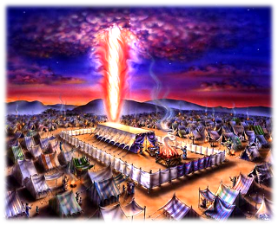
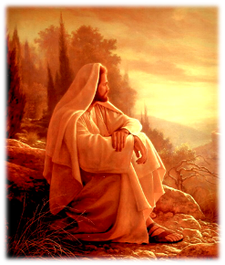
Moisés es siervo del Señor Jesús
(Hebreos 3.5-6)
Ejemplos de cómo Moisés apuntó a Cristo:
  Construyó el tabernáculo, donde Jehová Dios se manifestaba al pueblo.
  Cristo, el Hijo de Dios, habitó entre nosotros (Juan 1.9-10).
Notes:
16

Slide 17
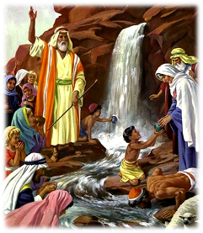
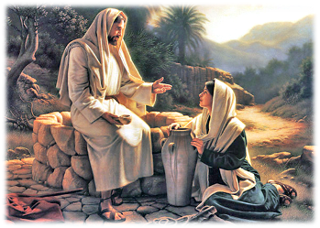
Moisés es siervo del Señor Jesús
(Hebreos 3.5-6)
Ejemplos de cómo Moisés apuntó a Cristo:
  Moisés hizo brotar agua de la roca por el poder de Dios.
  Cristo es el agua viva de Dios (Juan 7.37-38).
Notes:
17

Slide 18
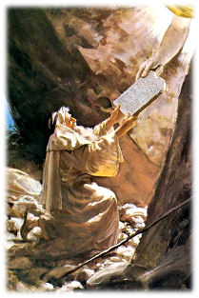
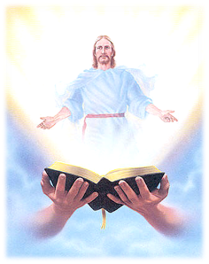
Moisés es siervo del Señor Jesús
(Hebreos 3.5-6)
Ejemplos de cómo Moisés apuntó a Cristo:
  Moisés comunicó la Ley (la Palabra) de Dios al pueblo.
  Cristo es la Palabra de Dios (Juan 1.1).
Notes:
18

Slide 19
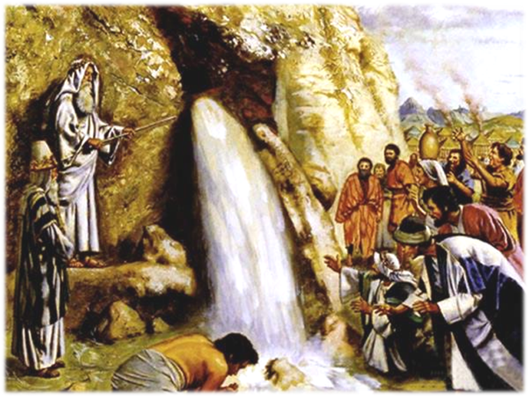
El peligro de no creer
(Hebreos 3.7-15)
Notes:
19

Slide 20
El peligro de no creer
(Hebreos 3.7-15)
Hebreos 3.7–15 (RVR60)
⁷ Por lo cual, como dice el Espíritu Santo: Si oyereis hoy su voz,
⁸ No endurezcáis vuestros corazones, Como en la provocación, en el día de la tentación en el desierto,
⁹ Donde me tentaron vuestros padres; me probaron, Y vieron mis obras cuarenta años.
¹⁰ A causa de lo cual me disgusté contra esa generación, Y dije: Siempre andan vagando en su corazón, Y no han conocido mis caminos.
¹¹ Por tanto, juré en mi ira: No entrarán en mi reposo.
Notes:
20

Slide 21
El peligro de no creer
(Hebreos 3.7-15)
Hebreos 3.7–15 (RVR60)
¹² Mirad, hermanos, que no haya en ninguno de vosotros corazón malo de incredulidad para apartarse del Dios vivo;
¹³ antes exhortaos los unos a los otros cada día, entre tanto que se dice: Hoy; para que ninguno de vosotros se endurezca por el engaño del pecado.
¹⁴ Porque somos hechos participantes de Cristo, con tal que retengamos firme hasta el fin nuestra confianza del principio,
¹⁵ entre tanto que se dice: Si oyereis hoy su voz, No endurezcáis vuestros corazones, como en la provocación.
Notes:
21

Slide 22
El peligro de no creer
(Hebreos 3.7-15)
La perversidad de la ingratitud y la infidelidad nunca ha sido mejor ilustrada que en la historia de los israelitas en el desierto.
Por su misericordia Dios les levantó un líder que los libertara de la miseria y esclavitud en Egipto y nunca los abandonó.
Sin embargo, ellos una y otra vez se rebelaron en contra del Señor, comportándose más como sus enemigos que como aquellos a quienes Él había liberado.
Notes:
22

Slide 23
El peligro de no creer
(Hebreos 3.7-15)
El Salmo 95, citado aquí, advierte sobre el peligro de la incredulidad y el trágico costo de la infidelidad:
  El juicio y sentencia de Dios de no recibir las bendiciones prometidas.
  Cuando dice “no entrarán en mi reposo”, se refiere al reposo asociado con la tierra prometida, a la cual no entraron aquellos que no creyeron
Notes:
23

Slide 24
El peligro de no creer
(Hebreos 3.7-15)
Josué 5.6 (RVR60)
6 Porque los hijos de Israel anduvieron por el desierto cuarenta años, hasta que todos los hombres de guerra que habían salido de Egipto fueron consumidos, por cuanto no obedecieron a la voz de Jehová; por lo cual Jehová les juró que no les dejaría ver la tierra de la cual Jehová había jurado a sus padres que nos la daría, tierra que fluye leche y miel.
Notes:
24

Slide 25
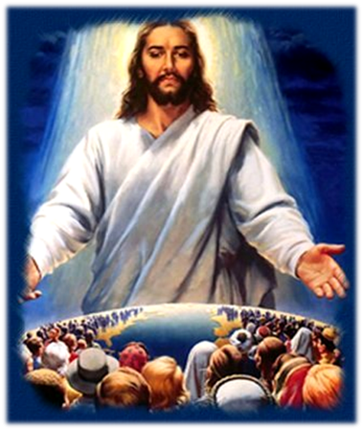
El peligro de no creer
(Hebreos 3.7-15)
La advertencia se torna ahora hacia la generación de hoy (vv. 12-13).
Tenemos que prestar atención a la voz de Dios hoy.
Se hace hincapié en dos cosas:
Notes:
25

Slide 26
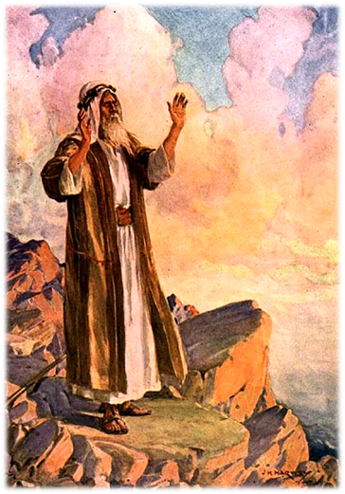
El peligro de no creer
(Hebreos 3.7-15)
  Extirpar la incredulidad, que nos aparta de Dios y,
  Continuamente aconsejarnos unos a otros para que el pecado no se adueñe de nuestra vida y nos endurezca el corazón.
Notes:
26

Slide 27
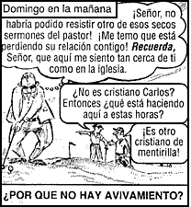
El peligro de no creer
(Hebreos 3.7-15)
Si vemos Hebreos 10.25, nos damos cuenta de que parte del problema de los lectores del libro era que no se estaban congregando.
Congregarse es un reflejo directo de nuestra fe.
Notes:
27

Slide 28
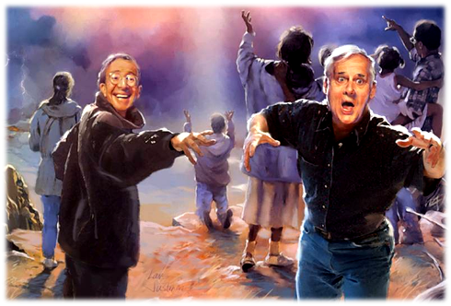
El peligro de no creer
(Hebreos 3.7-15)
La misma advertencia se nos hace en 1 Juan 2.28:
  "Y ahora, hijitos, permaneced en él, para que cuando se manifieste, tengamos confianza, para que en su venida no nos alejemos de él avergonzados.”
  (1 Juan 2.28, RVR60)
Notes:
28

Slide 29
El reposo del pueblo de Dios
(Hebreos 4.1-2, 11-12)
Hebreos 4.1–2 (RVR60)
¹ Temamos, pues, no sea que permaneciendo aún la promesa de entrar en su reposo, alguno de vosotros parezca no haberlo alcanzado.
² Porque también a nosotros se nos ha anunciado la buena nueva como a ellos; pero no les aprovechó el oír la palabra, por no ir acompañada de fe en los que la oyeron.
Notes:
29

Slide 30
El reposo del pueblo de Dios
(Hebreos 4.1-2, 11-12)
Hebreos 4.11–12 (RVR60)
¹¹ Procuremos, pues, entrar en aquel reposo, para que ninguno caiga en semejante ejemplo de desobediencia.
¹² Porque la palabra de Dios es viva y eficaz, y más cortante que toda espada de dos filos; y penetra hasta partir el alma y el espíritu, las coyunturas y los tuétanos, y discierne los pensamientos y las intenciones del corazón.
Notes:
30

Slide 31
El reposo del pueblo de Dios
(Hebreos 4.1-2, 11-12)
Dios prometió descanso al pueblo de Israel, pero no entraron a ese reposo debido a la desobediencia que surgió de la incredulidad.
Dios ha prometido un reposo para los suyos hoy: paz en medio de la prueba, victoria a pesar de los problemas al parecer imposibles.
La oferta del reposo de Dios está disponible para todo el mundo.
¿A qué se refiere aquí con “el reposo de Dios”? La clave está en el v. 2; la “buena nueva”, la salvación por medio de Cristo que se nos ha anunciado.
Notes:
31

Slide 32
El reposo del pueblo de Dios
(Hebreos 4.1-2, 11-12)
Se nos hace la advertencia que hay que creer en el evangelio, o sea, en el Señor del evangelio, en el Señor de la salvación: Jesús, el Hijo de Dios.
¡Hay tantos que hablan de Jesús y conocen académica, ética y culturalmente a Jesús, pero Él no es su salvador!
¿Por qué? Porque no creen en Él.
  “pero no les aprovechó el oír la palabra, por no ir acompañada de fe en los que la oyeron”.
Hay muchos que viven comentando, opinando, obrando y pensando en Jesús, pero no creen.
La salvación es por la fe.
Notes:
32

Slide 33
El reposo del pueblo de Dios
(Hebreos 4.1-2, 11-12)
Efesios 2.8–9 (RVR60)
⁸ Porque por gracia sois salvos por medio de la fe; y esto no de vosotros, pues es don de Dios;
⁹ no por obras, para que nadie se gloríe.
Notes:
33

Slide 34
El reposo del pueblo de Dios
(Hebreos 4.1-2, 11-12)
Tito 3.5–7 (RVR60)
⁵ nos salvó, no por obras de justicia que nosotros hubiéramos hecho, sino por su misericordia, por el lavamiento de la regeneración y por la renovación en el Espíritu Santo,
⁶ el cual derramó en nosotros abundantemente por Jesucristo nuestro Salvador,
⁷ para que justificados por su gracia, viniésemos a ser herederos conforme a la esperanza de la vida eterna.
Notes:
34

Slide 35
El reposo del pueblo de Dios
(Hebreos 4.1-2, 11-12)
En los vv. 11-12 se nos exhorta a buscar entrar en ese reposo, a ser salvos mediante Cristo Jesús:
Romanos 10.9–10 (RVR60)
⁹ que si confesares con tu boca que Jesús es el Señor, y creyeres en tu corazón que Dios le levantó de los muertos, serás salvo.
¹⁰ Porque con el corazón se cree para justicia, pero con la boca se confiesa para salvación.
Notes:
35

Slide 36
El reposo del pueblo de Dios
(Hebreos 4.1-2, 11-12)
La Palabra de Dios no deja nada que no exponga y manifieste y nadie está exento de su escrutinio.
La Palabra de Dios:
  Convence de pecado y nos confirma que por ende estamos condenados.
  Reafirma que es inútil tratar de arreglar cuentas con Dios por nuestros méritos.
  Nos revela a Jesucristo, a través del cual podemos ser salvos.
Notes:
36

Slide 37
El reposo del pueblo de Dios
(Hebreos 4.1-2, 11-12)
Ante esta realidad, hay dos opciones:
  Aprovechar la oferta de salvación por medio de Cristo.
  O rechazarla y condenarse para siempre.
Juan 3.17–18 (RVR60)
¹⁷ Porque no envió Dios a su Hijo al mundo para condenar al mundo, sino para que el mundo sea salvo por él.
¹⁸ El que en él cree, no es condenado; pero el que no cree, ya ha sido condenado, porque no ha creído en el nombre del unigénito Hijo de Dios.
Notes:
37

Slide 38

Aplicaciones
Es posible esconder nuestro ser más íntimo de la vista del prójimo y hasta podemos engañarnos a nosotros mismos,
  Pero no podemos escapar del escrutinio de Dios.
  Nada escapa de su vista y nos encontramos expuestos tal y como somos.
  Es muy importante tomar en serio la Palabra del Señor que nos examina y nos corrige, pues es ante Dios que hemos de dar cuenta y no ante nuestros semejantes ni ante nuestra conciencia.

Slide 39
Aplicaciones
El apoyo mutuo de los creyentes es de vital importancia.
  Descuidar el compañerismo con los creyentes significa estar más expuesto a las tentaciones.
  Quienes comienzan a oír la Palabra de Dios deben ser cuidadas y dirigidas por los creyentes, para que puedan entender el mensaje de salvación, lo entiendan, lo crean y puedan entrar en el reposo prometido.

Slide 40
Aplicaciones
  Es triste que exista una gran cantidad de personas que han oído las buenas nuevas, pero no llegan a ser salvas.
  Aún cuando cada cual es responsable por su salvación, un mal testimonio o la falta de compañerismo pueden contribuir a la incredulidad.
  Muchos se decepcionan y se apartan del Dios viviente, endurecidos y engañados por el pecado.

Slide 41
Aplicaciones
El peligro de la incredulidad está latente hoy.
  Cuando Dios habla al corazón del hombre y le impulsa hacia la fe y la obediencia, pero el hombre se resiste con un esfuerzo interno para decidir hacer lo contrario, entonces se produce el endurecimiento del corazón.
  Se da lugar a la rebelión y el resultado es que las cosas o acontecimientos que antes podían conmoverle, ya no producen ninguna sensación.

Slide 42
Aplicaciones
  Por ejemplo, el que Jesús haya muerto por sus pecados no le produce la menor emoción.
  El resultado es que no hay cambios en el carácter de la persona y por lo tanto, al no ser regenerado espiritualmente, se pierde para siempre.
  Asegúrese de creer en Cristo para salvación hoy.

Slide 43
Bibliografias
Wiersbe, Warren W. Bosquejos expositivos de la Biblia: Antiguo y Nuevo Testamento. electronic ed. Nashville: Editorial Caribe, 1995. Print.
MacDonald, William. Comentario Bíblico de William MacDonald: Antiguo Testamento y Nuevo Testamento. Viladecavalls (Barcelona), España: Editorial CLIE, 2004. Print.

Slide 44
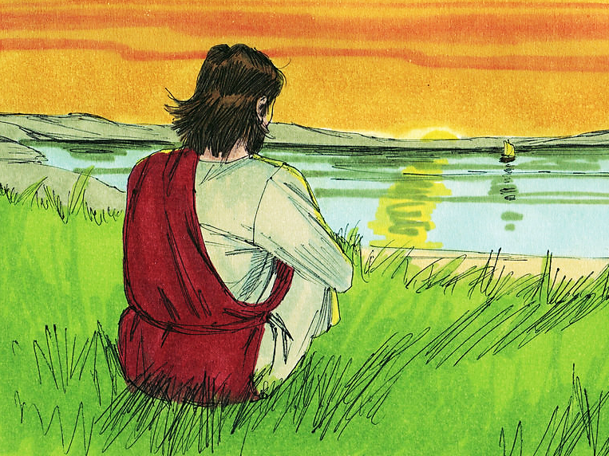
Unidad 7: Dios ha hablado
Estudio 30: Jesús, nuestro gran sumo sacerdote
22 de agosto de 2017
Hebreos 4:14 – 6:20
Iglesia Bíblica Bautista de Aguadilla
La Biblia Libro por Libro, CBP®

Slide 45


